Slide 1
Pietro Lorenzetti

Slide 3
1320 1340. Pietro Lorenzetti. Frescos en el crucero sur de la Iglesia Inferior, San Francesco, Asís
El crucero sur (el brazo sur del crucero occidental) de la Iglesia Inferior de San Francisco de Asís fue decorado por Pietro Lorenzetti desde la bóveda hasta el suelo con escenas de la Pasión. La decoración es completa y el crucero tiene un aspecto unitario. La parte inferior de las paredes está pintada con pseudo-mármol.
En la bóveda de cañón hay seis historias de la vida de Cristo. La primera es la Entrada a Jerusalén, le sigue la Última Cena, el Lavatorio de los Pies, la Captura de Cristo, la Flagelación y el Camino del Calvario. Estos frescos, probablemente el primer encargo de frescos del artista, se iniciaron ya en 1315 y su trabajo en Asís bien puede haberse extendido de forma intermitente durante varios años. El efecto general de la bóveda es demasiado abarrotado para ser monumental, las escenas individuales son asombrosamente ambiciosas en su organización espacial.
En la pared curva debajo de las bóvedas, Pietro creó la enorme Crucifixión, la más ambiciosa de todas las escenas de multitudes prerrenacentistas; comprende unas cincuenta figuras, cada una de ellas fuertemente diferenciada.
Bajo la Crucifixión, a la altura de los ojos, pintó una 'conversación sagrada', María y el Niño entre San Francisco y Juan Evangelista.
En el muro final del crucero (el muro sur) Pietro pintó los acontecimientos posteriores a la muerte de Cristo: en lo alto del arco el Descenso al Limbo y la Resurrección, abajo, en una superficie plana, la Deposición y el Entierro, grupos monumentales con Figuras de tamaño natural. Debajo de la Deposición hay una arquitectura pintada con un banco trampantojo. El muro está dividido por un altar-nicho, destinado a ser el lugar de enterramiento del cardenal Napoleone Orsini.
La decoración al fresco de esta capilla se pierde a excepción del tríptico que representa a la Virgen y el Niño entre San Juan y Francisco. La tumba debajo del tríptico está vacía.
En la pared opuesta a la Crucifixión hay unas escaleras que conducen a un pequeño balcón y al claustro. En la pared se puede ver la escena de los Estigmas de San Francisco.

Slide 4
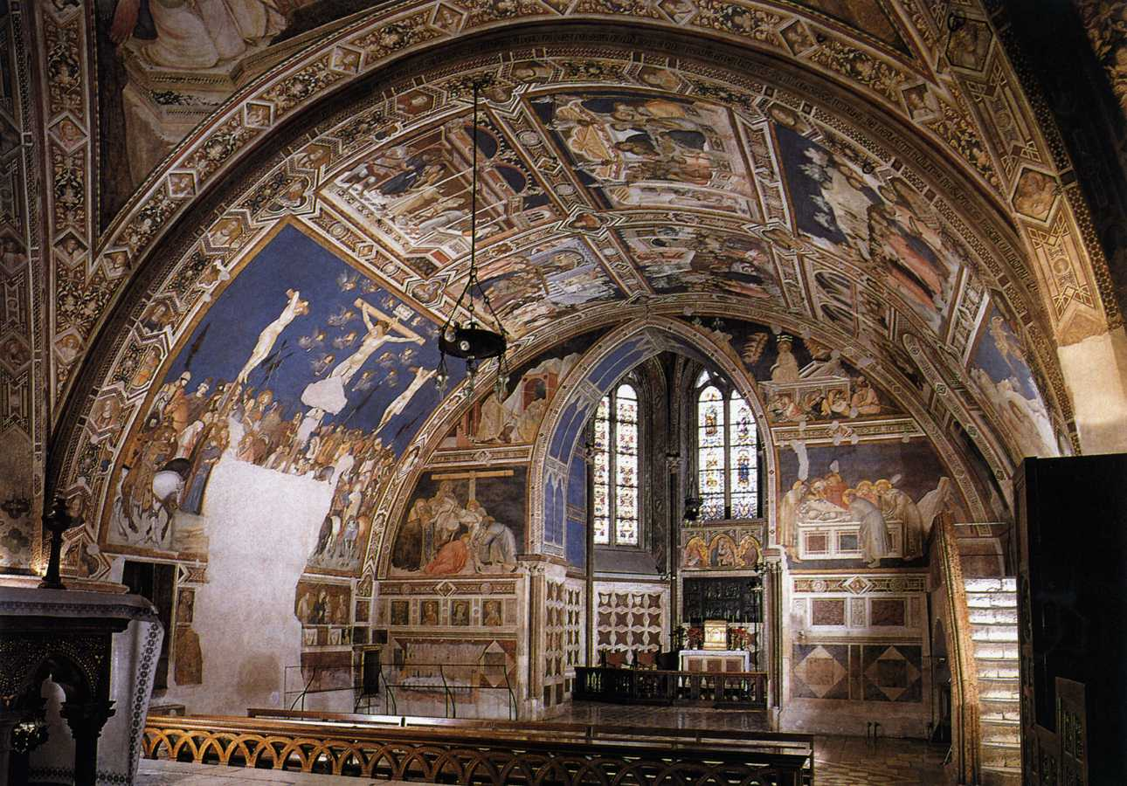
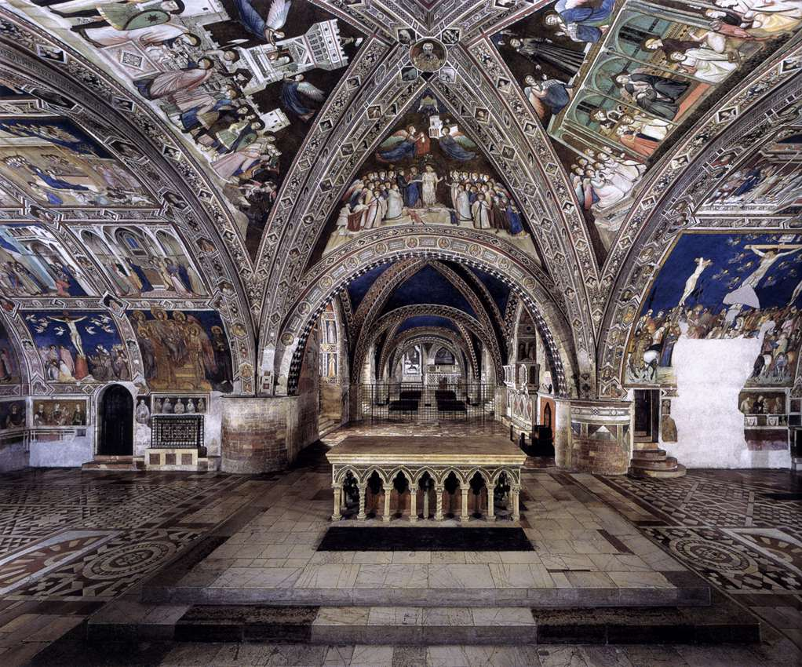
1320 - 1340. Pietro Lorenzetti.
Crucero sur, iglesia inferior, San Francisco de Asís.

Slide 5
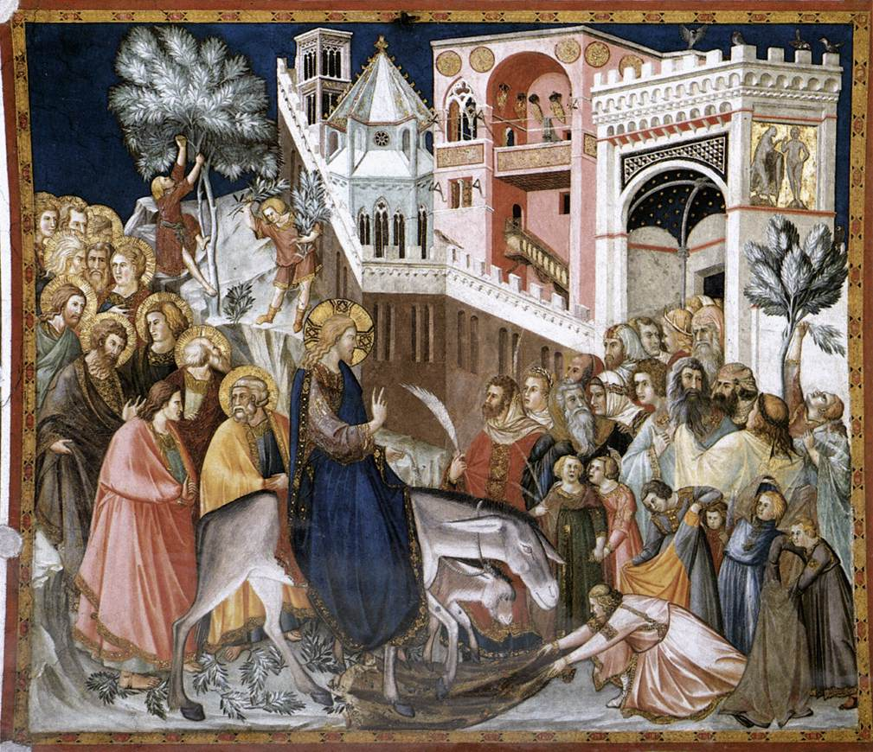
1320. Pietro Lorenzetti. Entrada en Jerusalem. Iglesia inferior, San Francisco de Asís.

Slide 6
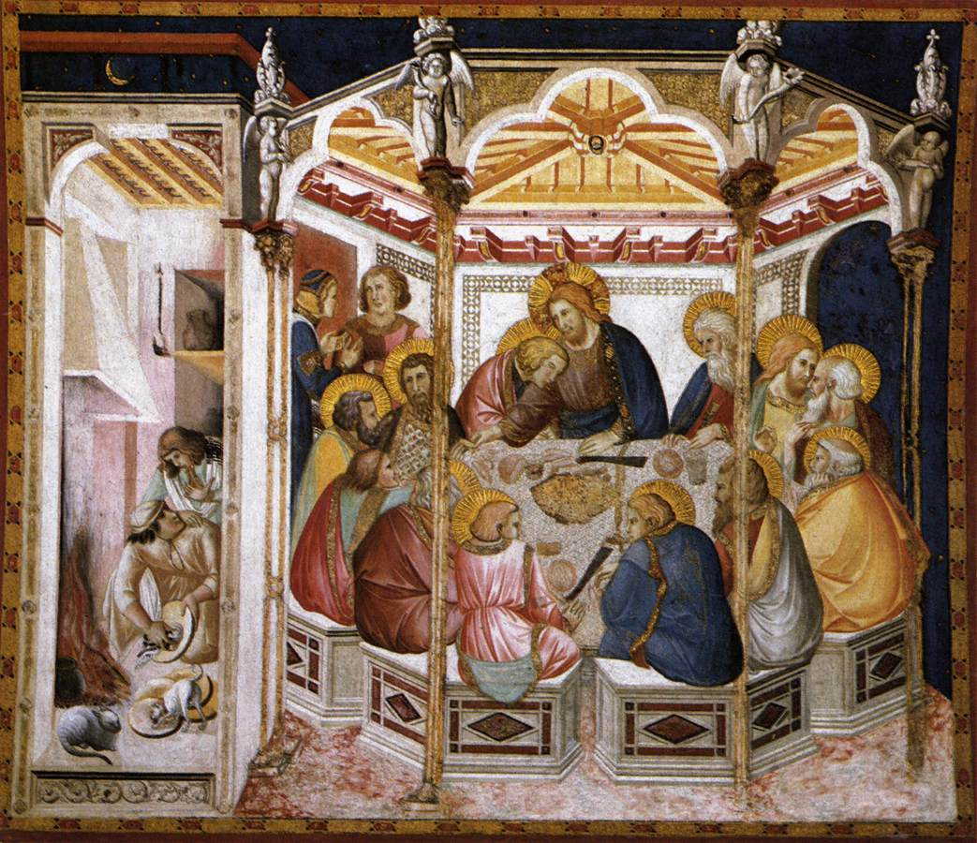
1320. Pietro Lorenzetti. Última cena. Iglesia inferior, San Francisco de Asís.
Transcurre en un pabellón hexagonal (inspirado en un púlpito de Nicola Pisano en Pisa, de 1260) que tiene a la izquierda un anexo donde vemos una cocina con su chimenea, un perro y una alacena con dos compartimentos y cacharros.
Se adelanta a los interiores burgueses de la pintura flamenca, y al “bodegón” de Gaddi en Santa Croce.
Aquí también se plantea la duda de si Pietro conoció alguna pintura parietal romana.

Slide 7
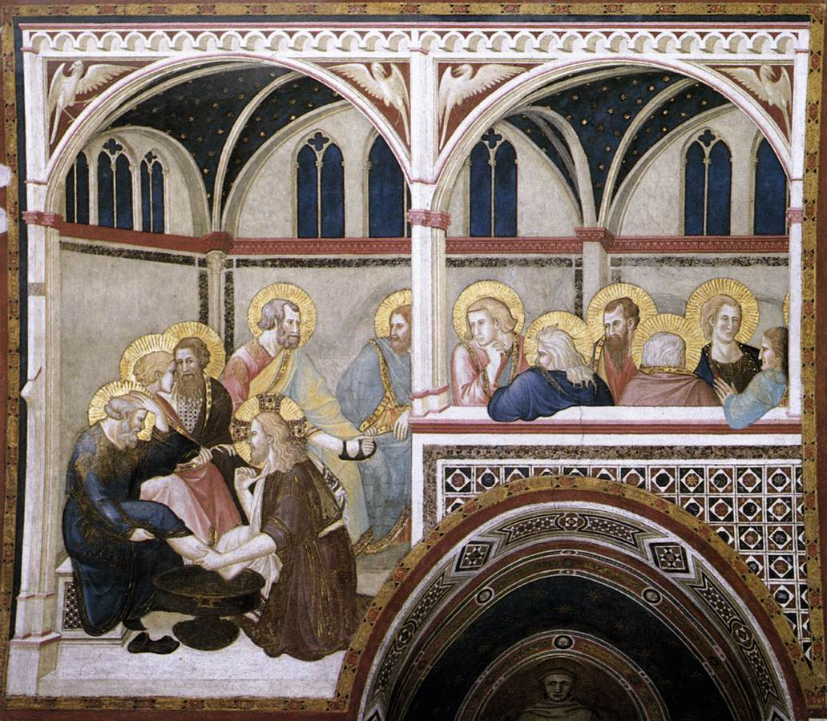
1320. Pietro Lorenzetti. Lavatorio de pies. Iglesia inferior, San Francisco de Asís.

Slide 8
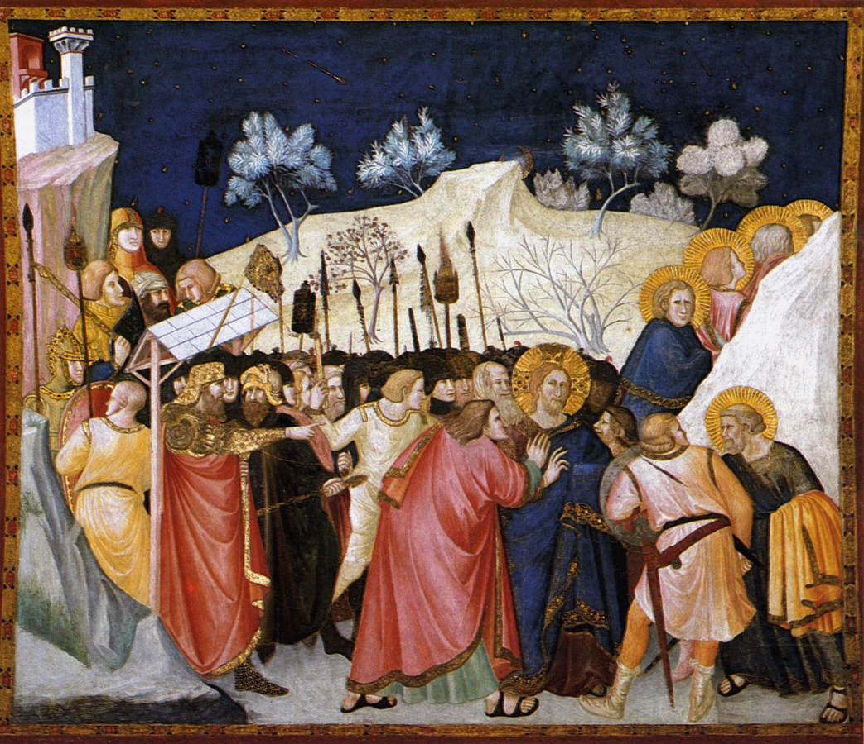
1320. Pietro Lorenzetti. Captura de Cristo. Iglesia inferior, San Francisco de Asís.

Slide 9
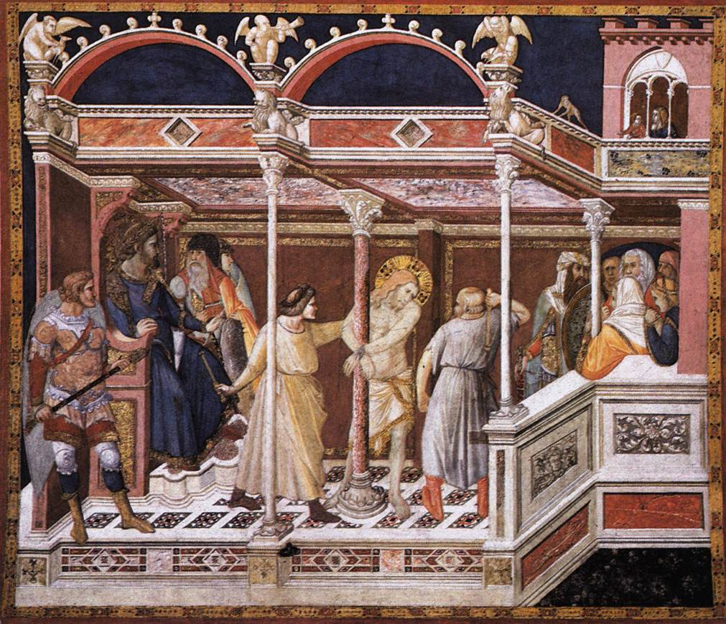
1320. Pietro Lorenzetti. Flagelación de Cristo. Iglesia inferior, San Francisco de Asís.

Slide 10
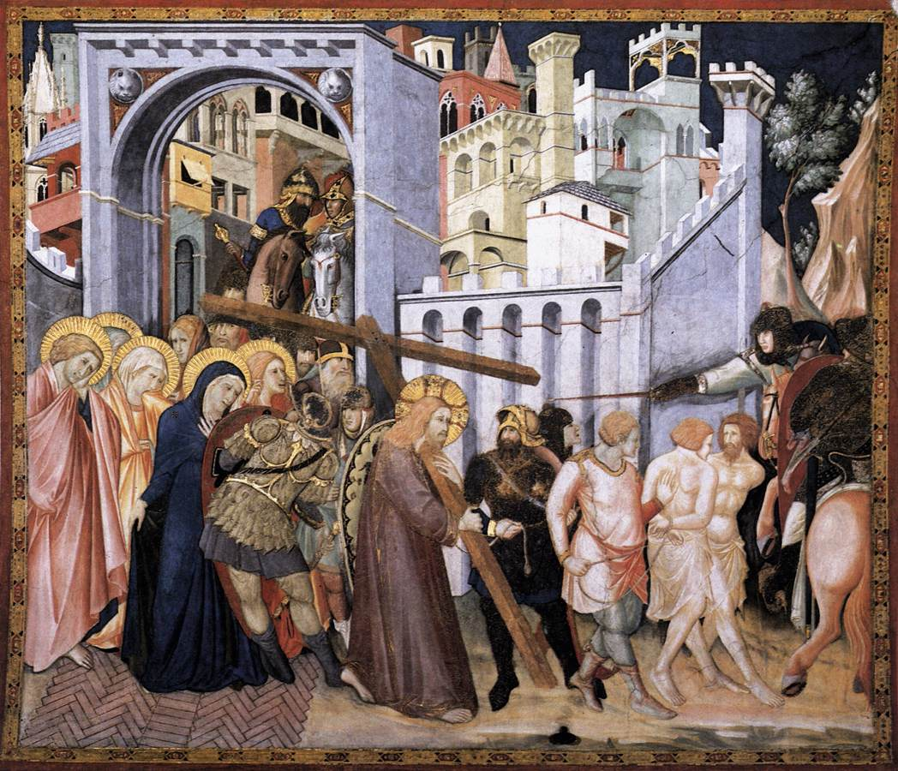
1320. Pietro Lorenzetti. Camino del Calvario. Iglesia inferior, San Francisco de Asís.

Slide 11
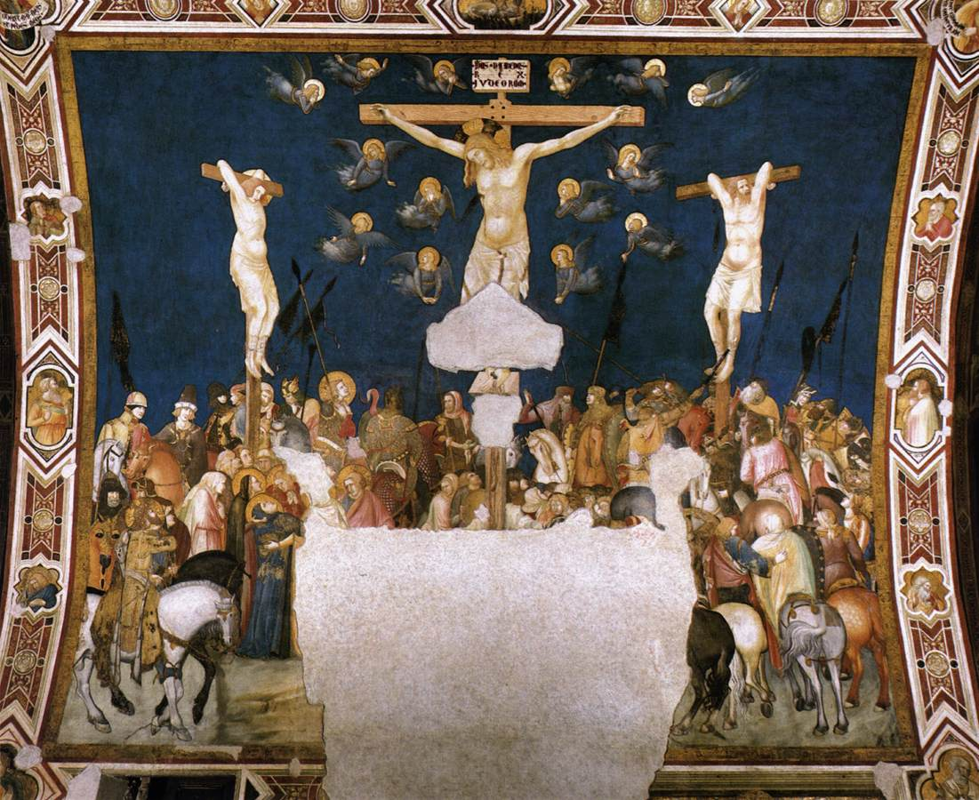
1320. Pietro Lorenzetti. Crucifixión. Iglesia inferior, San Francisco de Asís.

Slide 12
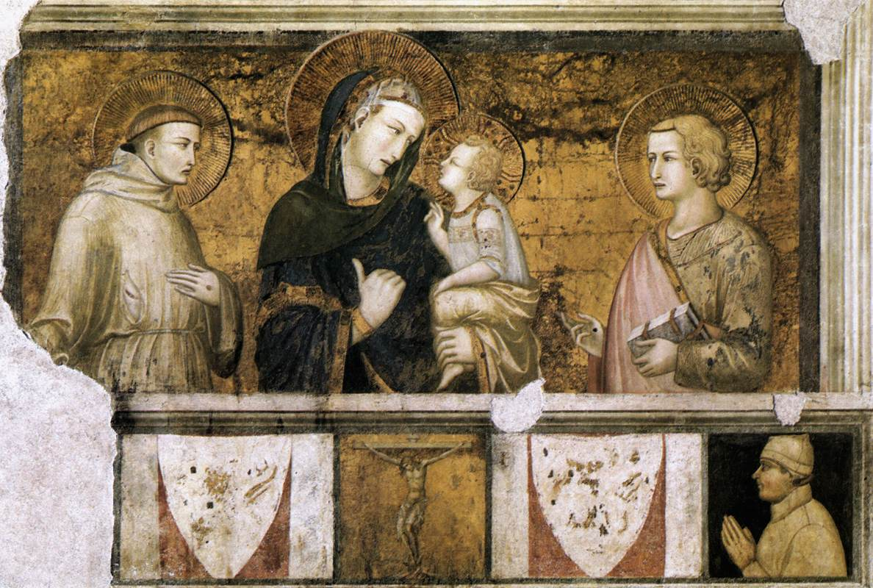
1320. Pietro Lorenzetti. Virgen, San Francisco, San Juan Evangelista. Iglesia inferior, San Francisco de Asís.

Slide 13
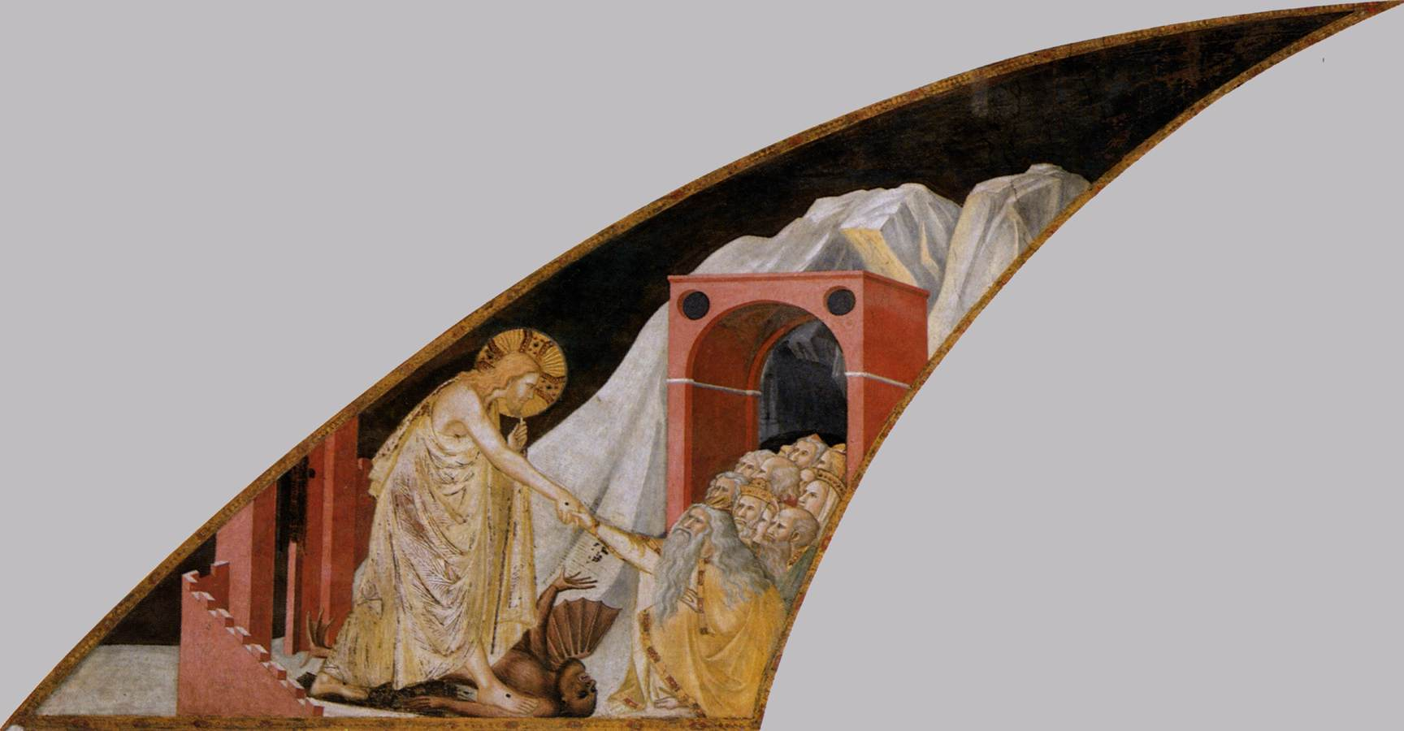
1320. Pietro Lorenzetti. Descenso al Limbo. Iglesia inferior, San Francisco de Asís.

Slide 14
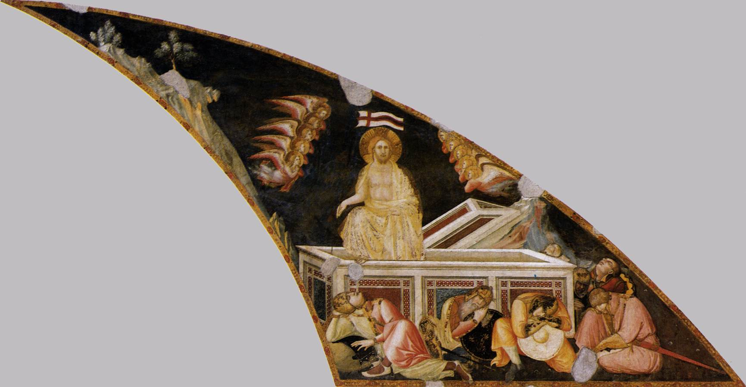
1320. Pietro Lorenzetti. Resurrección. Iglesia inferior, San Francisco de Asís.

Slide 15
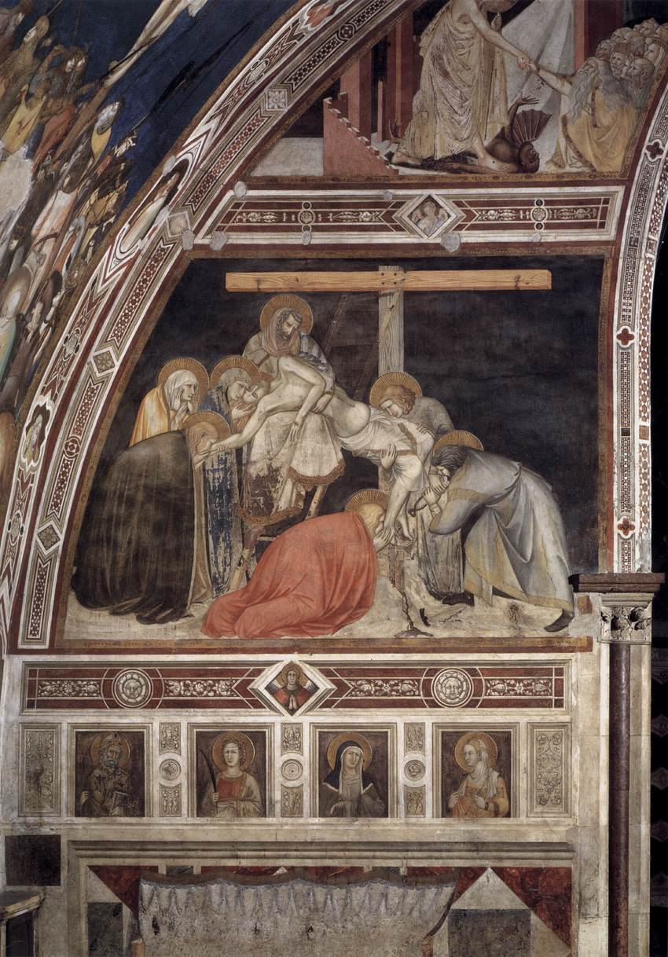
1320. Pietro Lorenzetti.
Deposición.
Iglesia inferior, San Francisco de Asís.

Slide 16
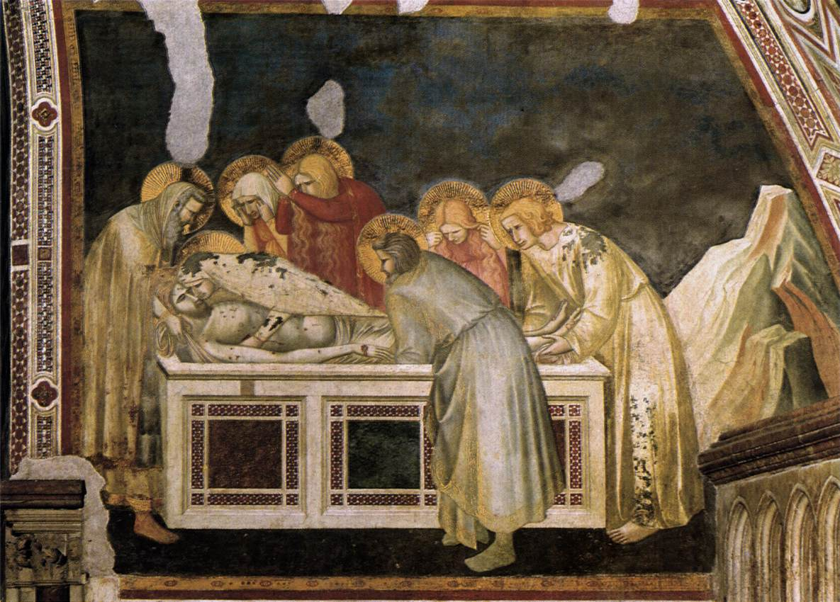
1320. Pietro Lorenzetti. Enterramiento. Iglesia inferior, San Francisco de Asís.

Slide 17
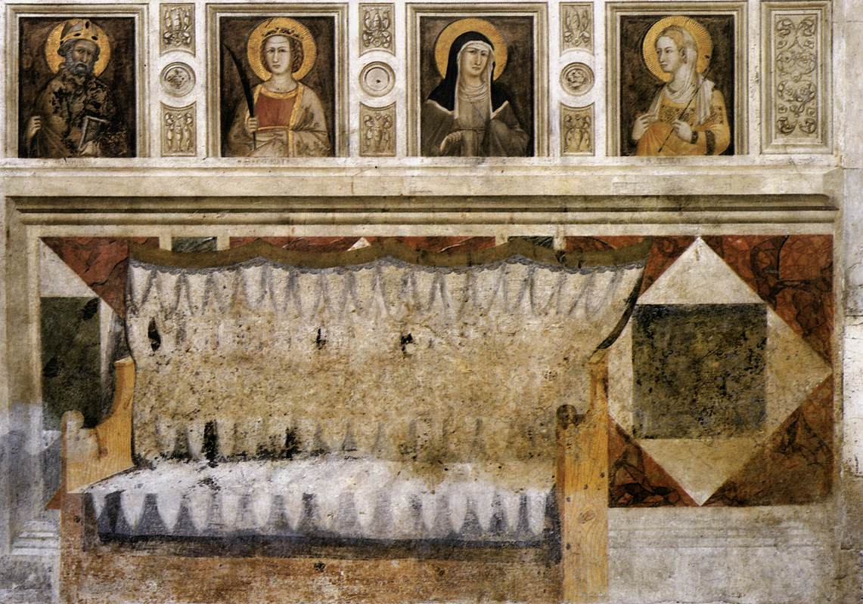
1320. Pietro Lorenzetti. Santos. Iglesia inferior, San Francisco de Asís.

Slide 18
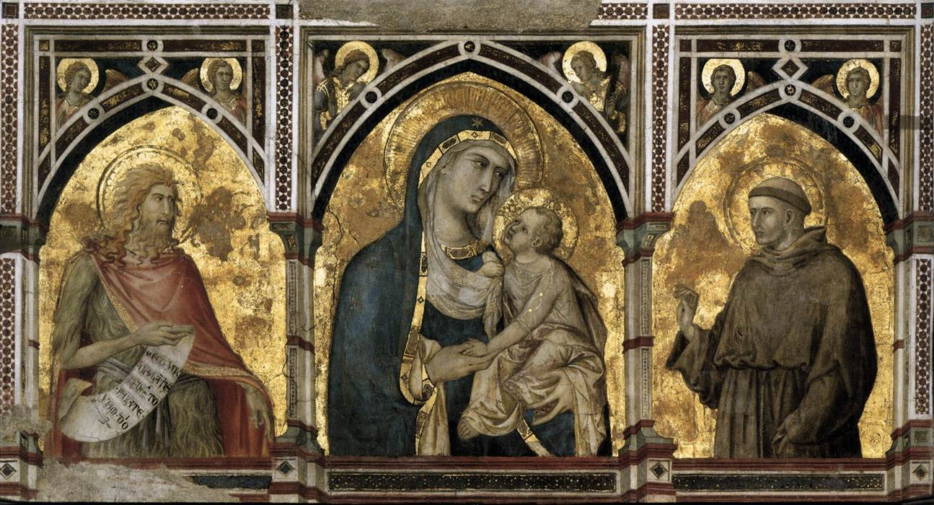
1320. Pietro Lorenzetti. Virgen, San Juan Evangelista, San Francisco.
Iglesia inferior, San Francisco de Asís.

Slide 19
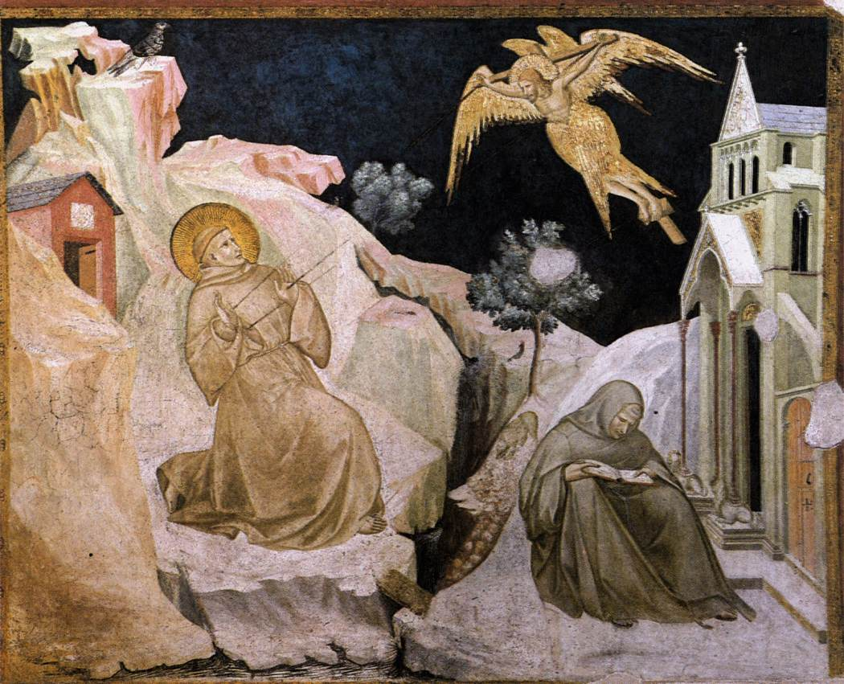
1320.
Pietro Lorenzetti.
Estigmación de San Francisco.
Iglesia inferior, San Francisco de Asís.

Slide 21
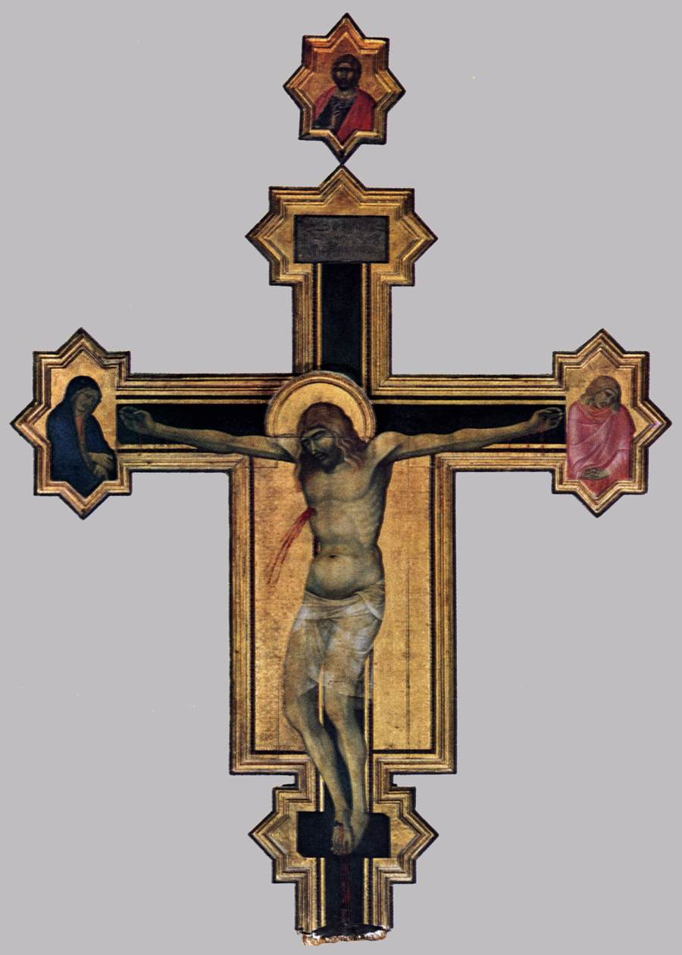
1320.
Pietro Lorenzetti.
Crucifijo.
Museo Diocesano, Cortona.

Slide 22
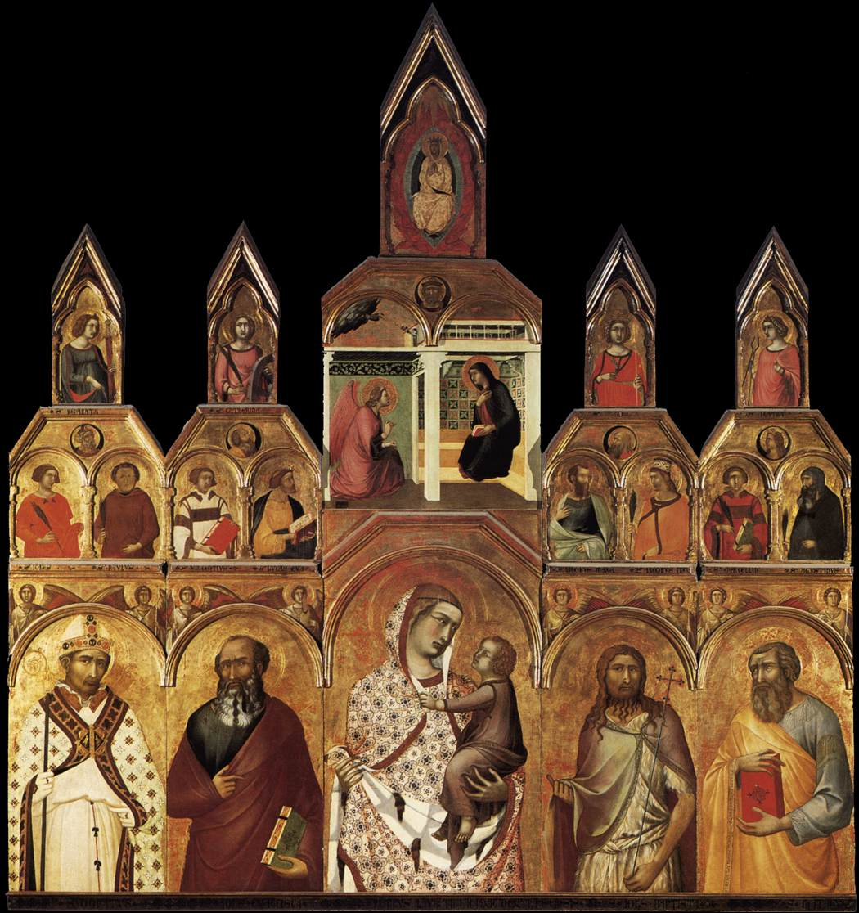
1320.
Pietro Lorenzetti.
Virgen con niño, Anunciación, Santos.
Pieve de Santa Maria, Arezzo.

Slide 23
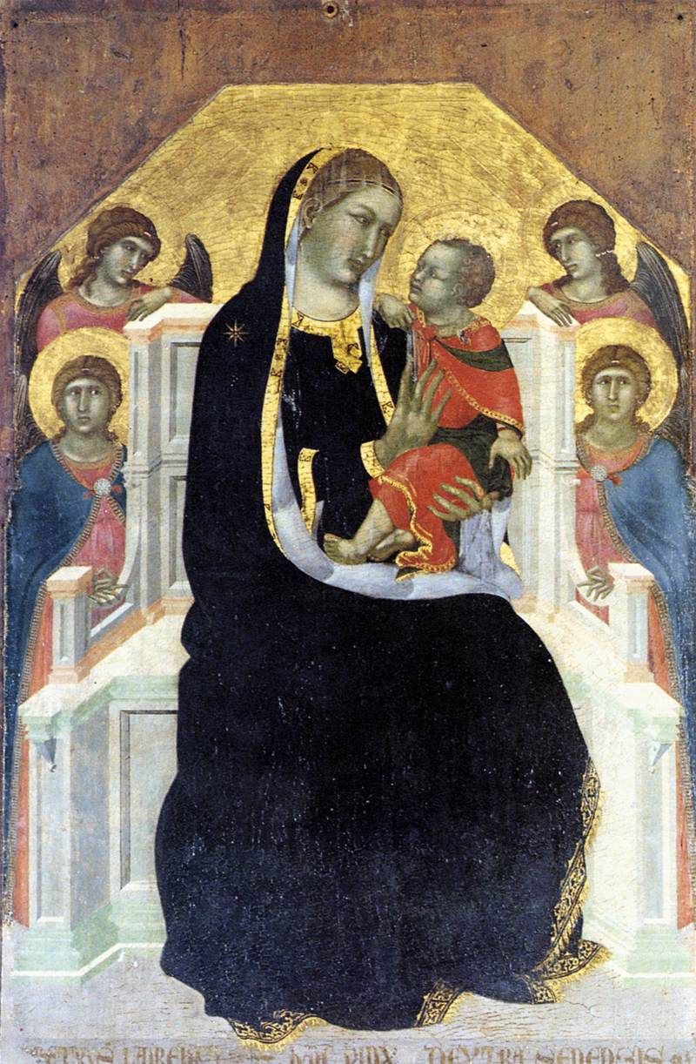
1320.
Pietro Lorenzetti.
Virgen con niño.
Museo Diocesano, Cortona.

Slide 24
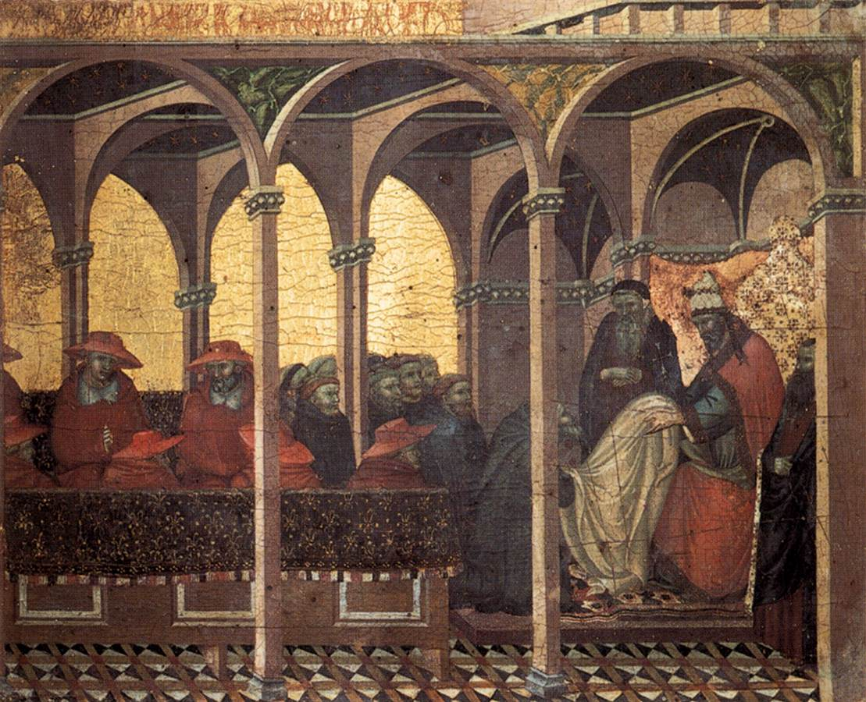
1328 - 1329.
Pietro Lorenzetti.
Aprobación del nuevo hábito Carmelita por el Papa Honorio IV. Pinacoteca Nazionale, Siena.

Slide 25
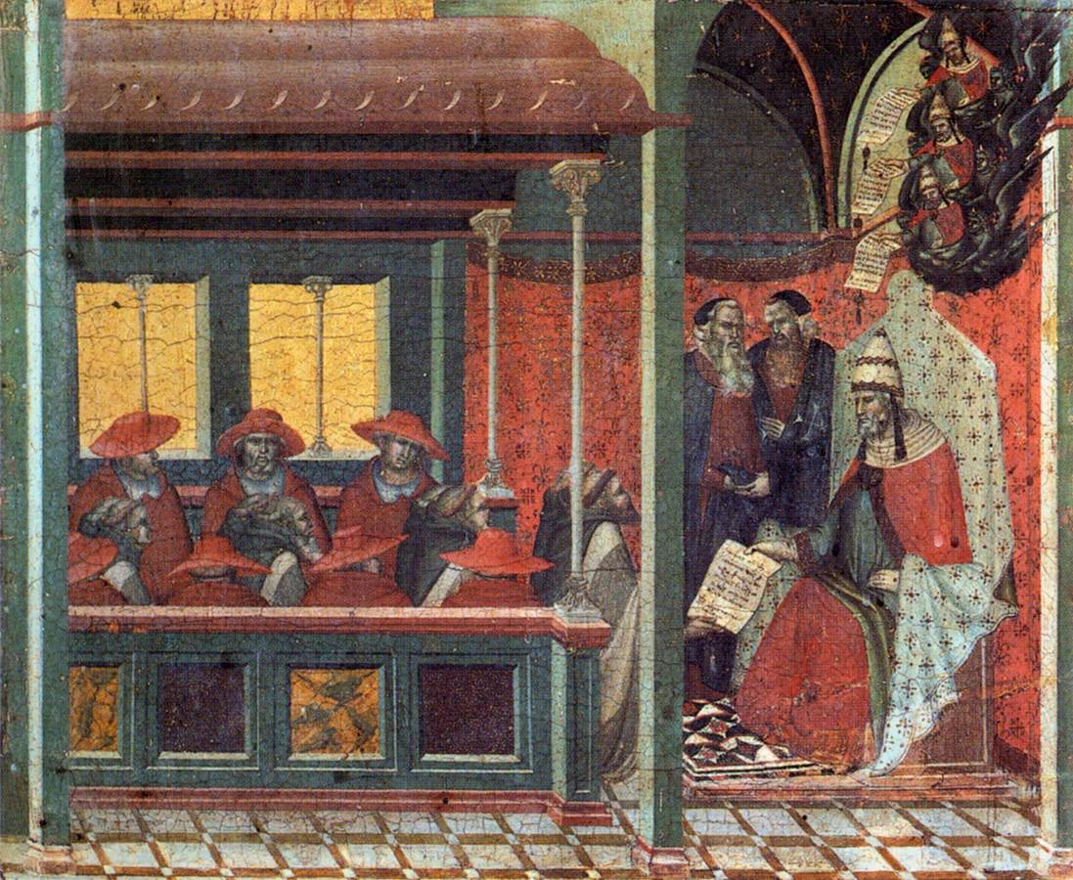
1328 - 1329.
Pietro Lorenzetti.
El Papa entrega la bula a los Carmelitas.
Pinacoteca Nazionale, Siena.

Slide 26
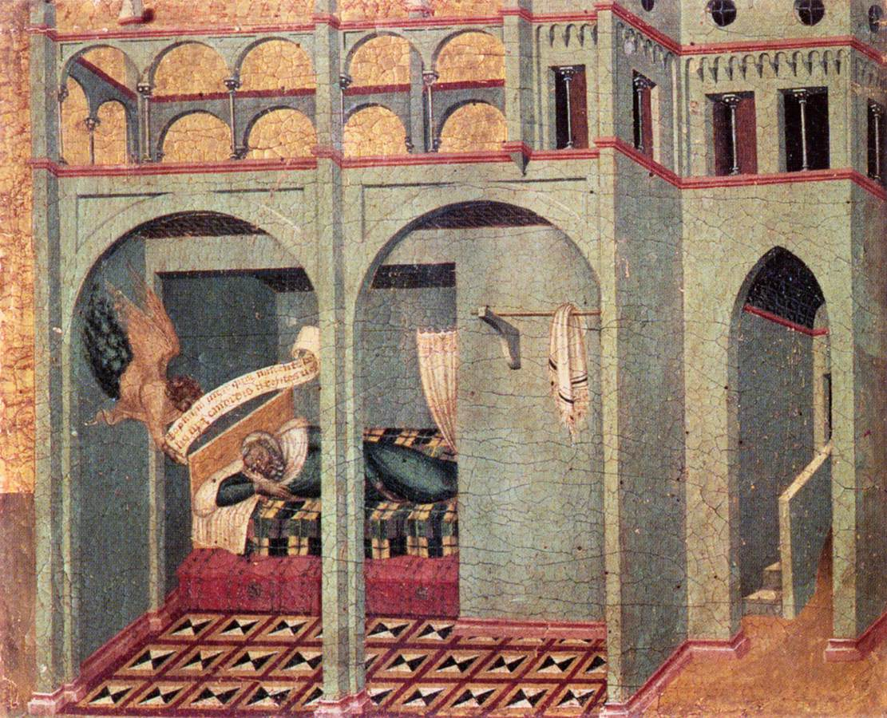
1328 - 1329.
Pietro Lorenzetti.
Anunciación a Sobac.
Pinacoteca Nazionale, Siena.

Slide 27
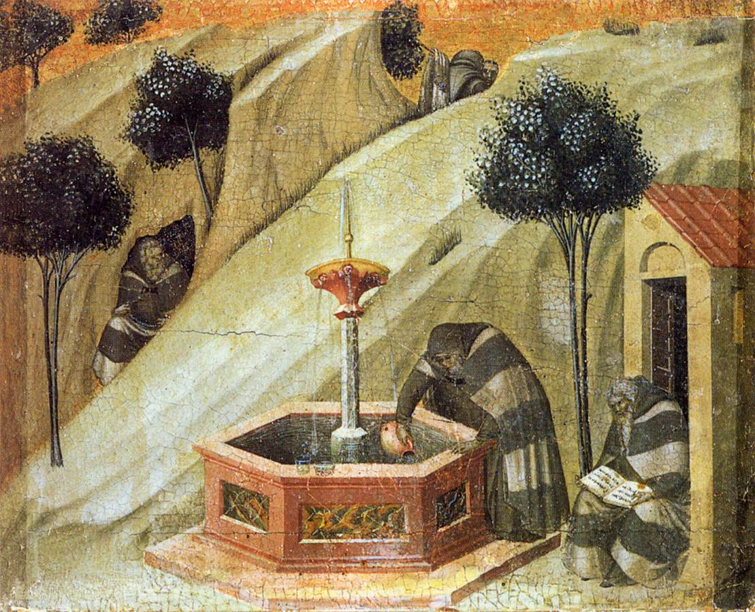
1328 - 1329.
Pietro Lorenzetti.
Ermitaños en la fuente de Elías.
Pinacoteca Nazionale, Siena.

Slide 28
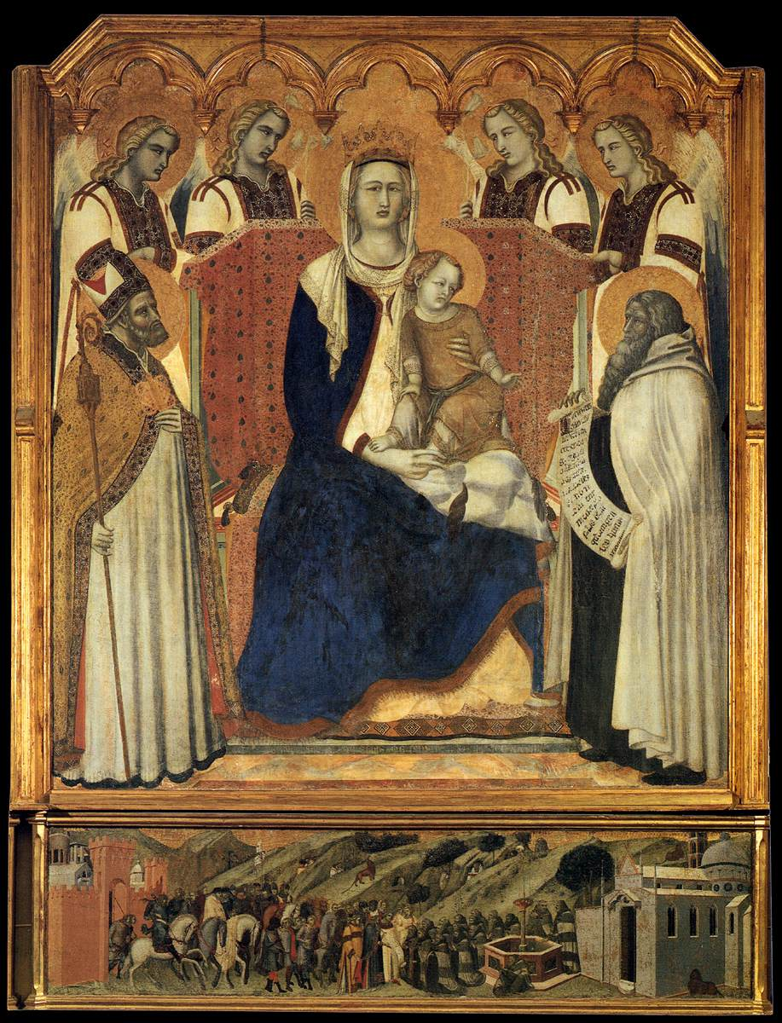
1328 - 1329.
Pietro Lorenzetti.
Virgen, San Nicolas, Profeta Elías.
Pinacoteca Nazionale, Siena.

Slide 29
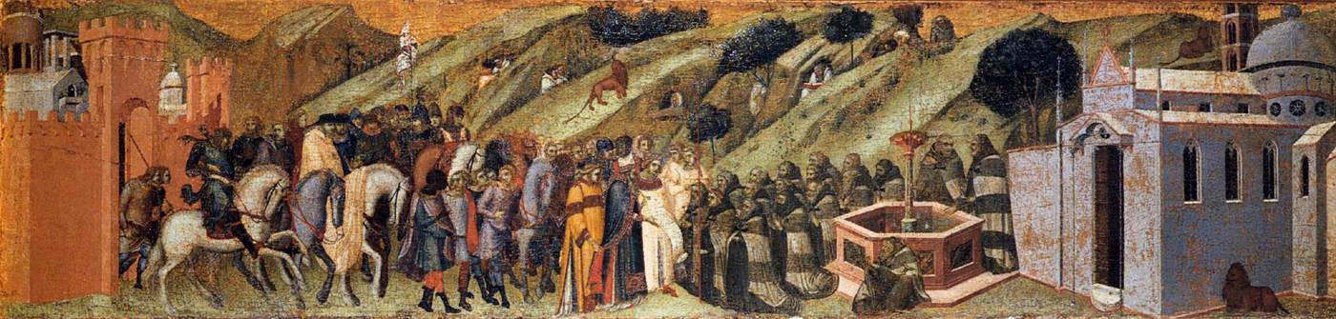
1328 - 1329. Pietro Lorenzetti. San Alberto presenta la regla a los Carmelitas.
Pinacoteca Nazionale, Siena.

Slide 30
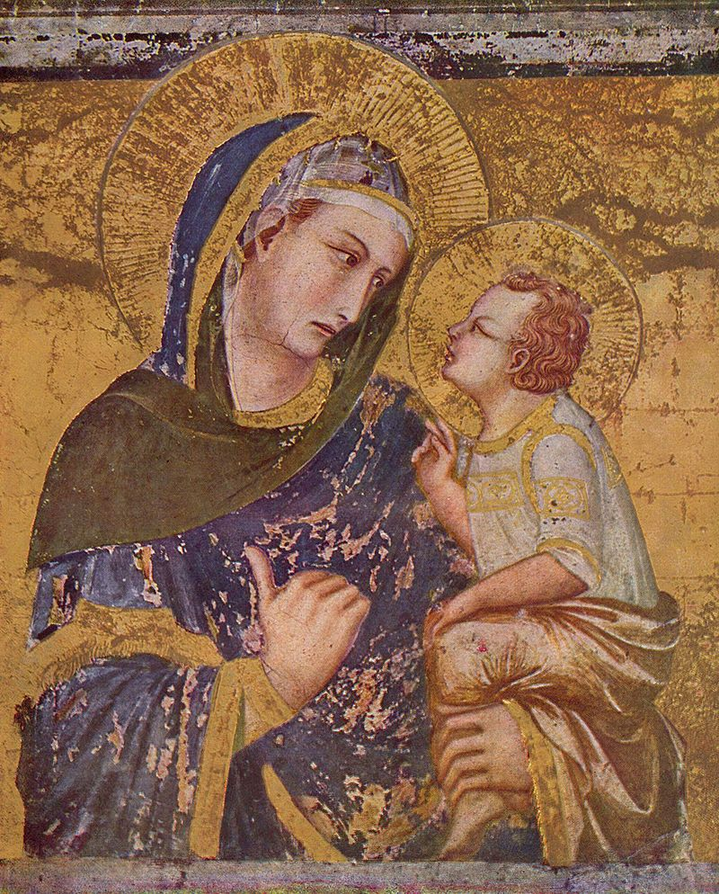
c. 1330.
Pietro Lorenzetti.
Madonna dei Tramonti.
Fresco en la Basílica de San Francisco, Asís.

Slide 31
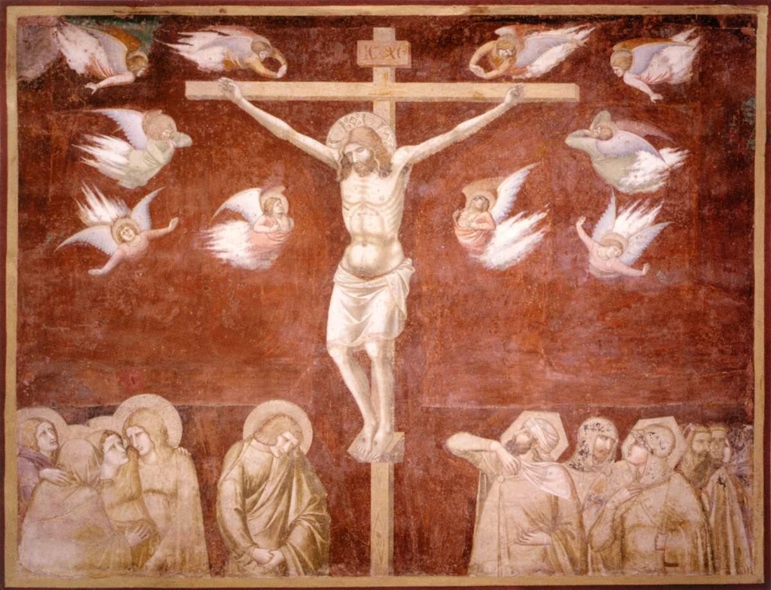
1330s.
Pietro Lorenzetti. Crucifixión.
San Francesco, Siena.

Slide 32
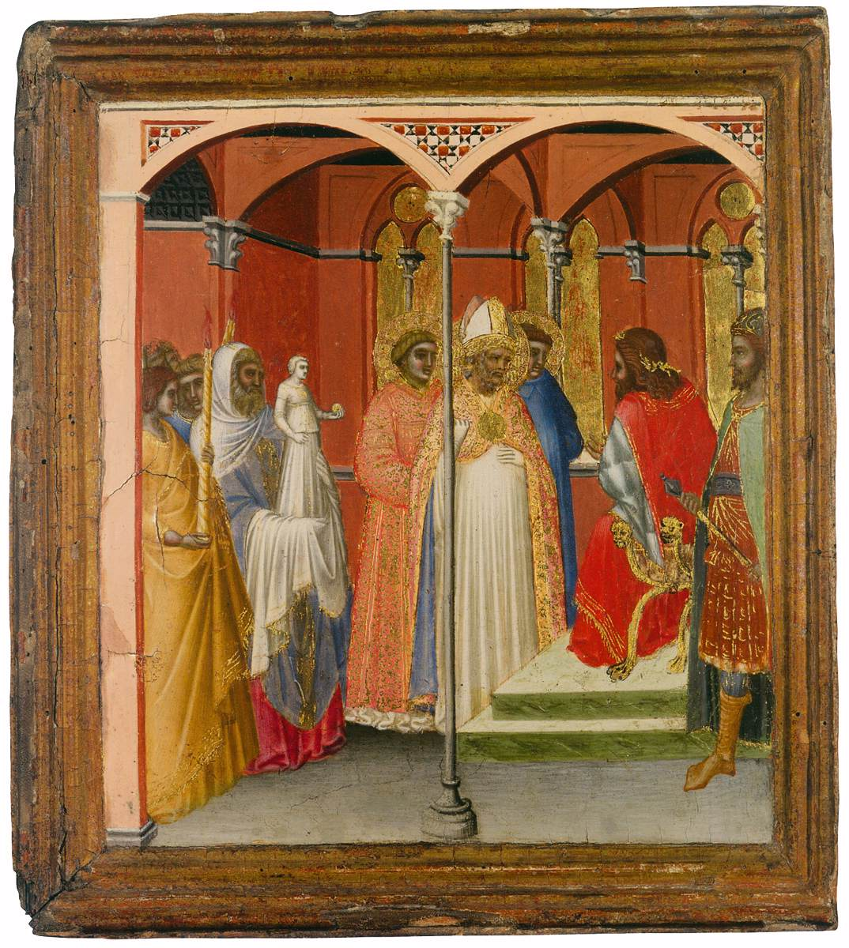
1335 - 1342. Pietro Lorenzetti. San Sabino ante la gobernadora romana de la Toscana. National Gallery, Londres.

Slide 33
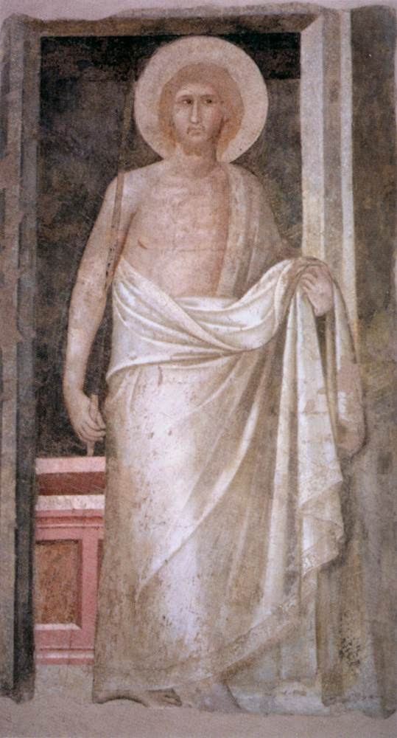
1336 – 1337.
Pietro Lorenzetti.
Cristo resucitado.
Museo dell'Opera del Duomo, Siena.

Slide 34
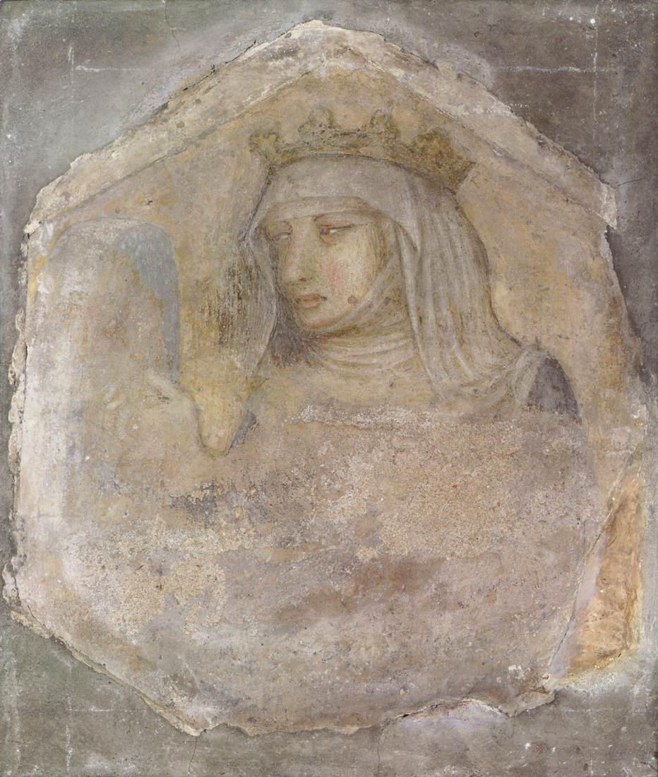
1336 - 1340.
Pietro Lorenzetti.
Figura femenina coronada.
National Gallery, Londres.

Slide 35
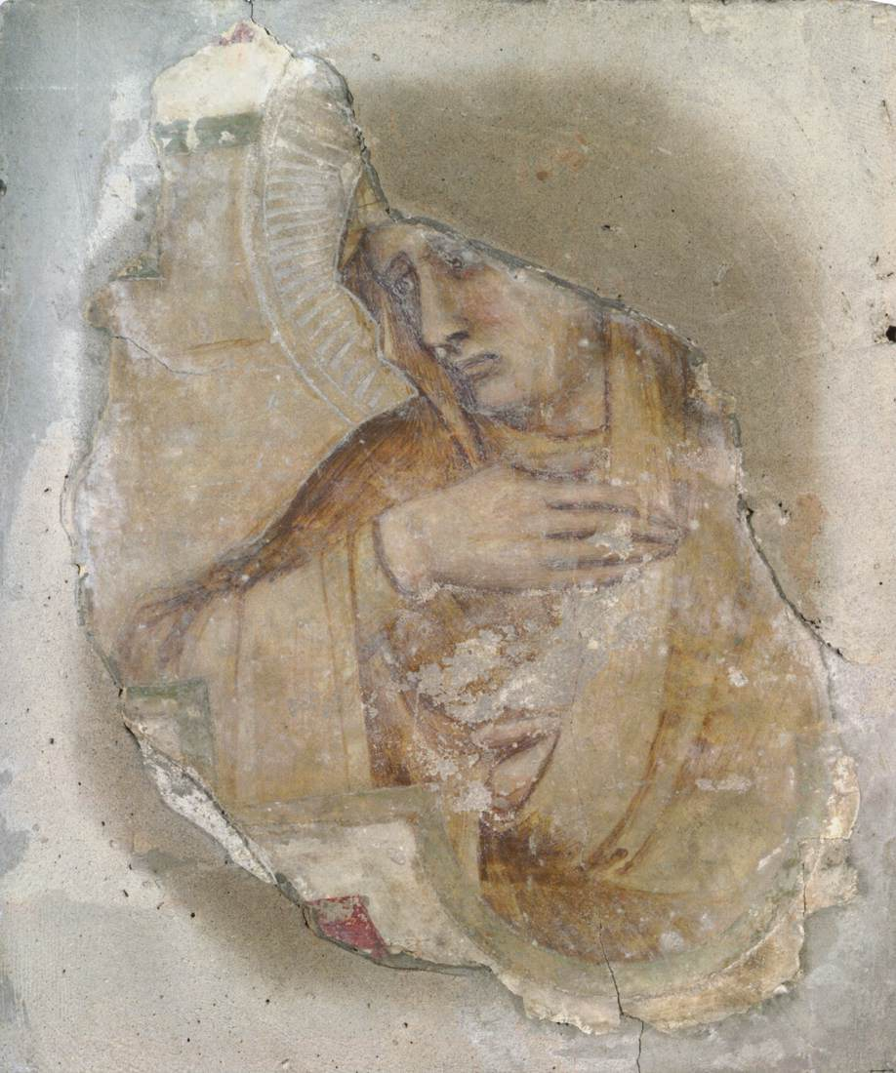
1336 - 1340.
Pietro Lorenzetti.
Santa.
National Gallery, Londres.

Slide 36
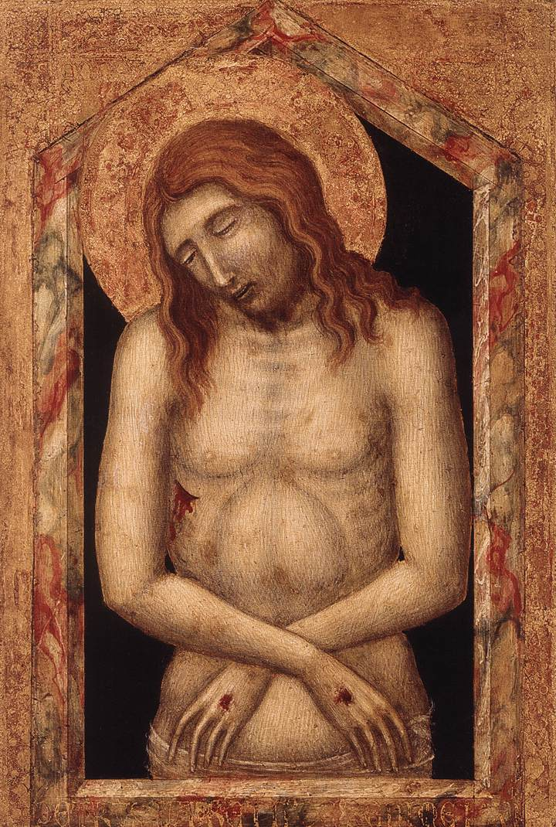
1340 - 1345. Pietro Lorenzetti. Cristo.
Lindenau-Museum, Altenburg.

Slide 37
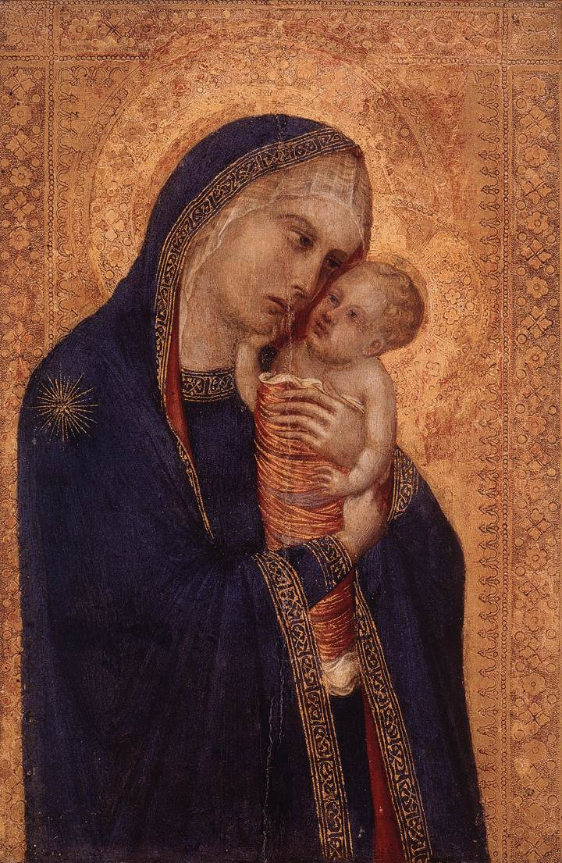
1340 - 1345.
Pietro Lorenzetti.
Virgen con niño.
Lindenau-Museum, Altenburg.

Slide 38
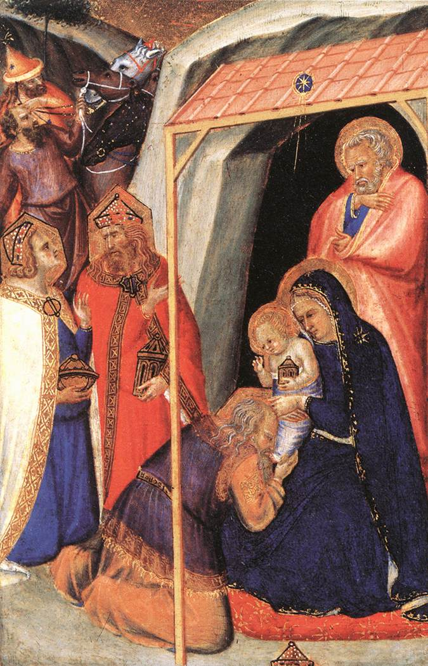
1340. Pietro Lorenzetti.
Adoración de los Magos. Museo del Louvre.

Slide 39
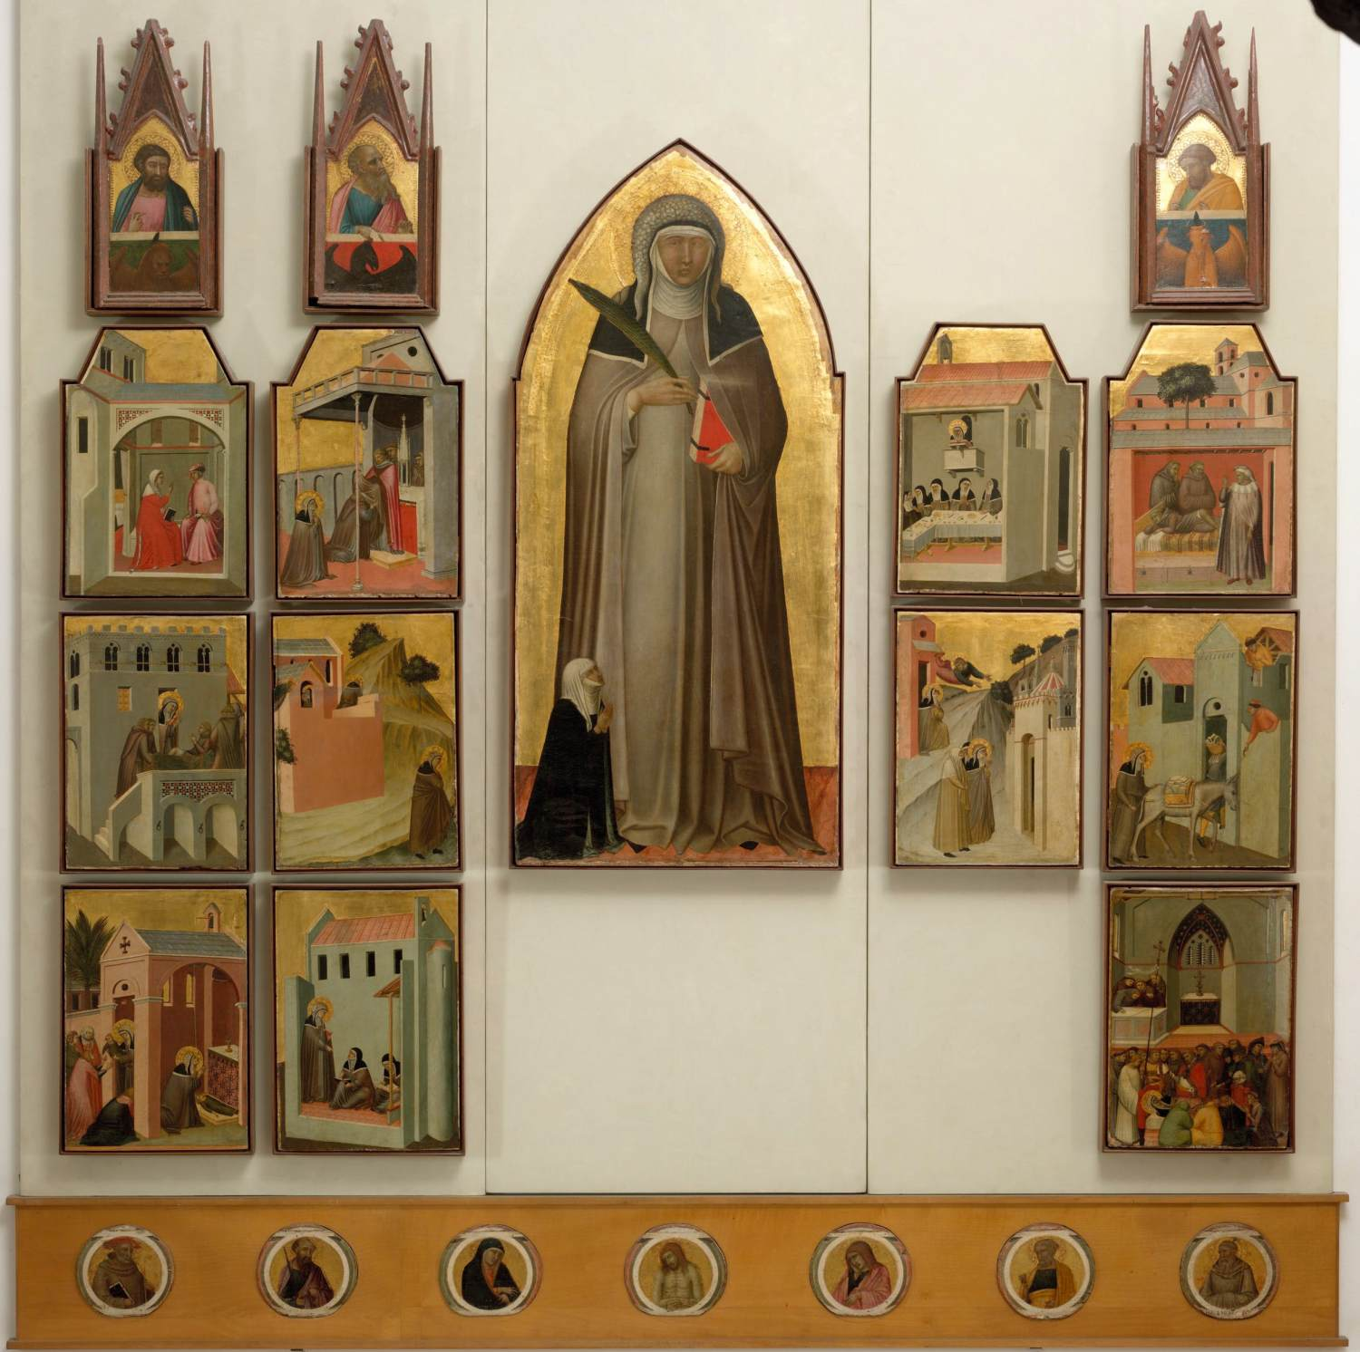
1340. Pietro Lorenzetti. Beata Umilta. Ufizzi.
Las historias se deben leer en fila, de izquierda a derecha, y representan la vida monacal de la época.
El estilo de Pietro en esta obra se encuentra influenciado por el de su hermano Ambrogio ya que continúa con la reducción del fondo de oro en favor de una mayor importancia dada a la arquitectura, que incluso se adapta a la forma de las tablas.
Algunas obras muestran el intento de superar el “desvanecimiento” de las paredes para mostrar escenas que ocurren en el interior de una habitación, reemplazando dichas paredes por galerías o arcos.
Es clara la influencia de la escuela de Giotto, con personajes sólidos y bien colocados en el espacio (no “flotan”).
Son importantes para la historia los numerosos detalles de los vestidos y los usos de la vida cotidiana.

Slide 40
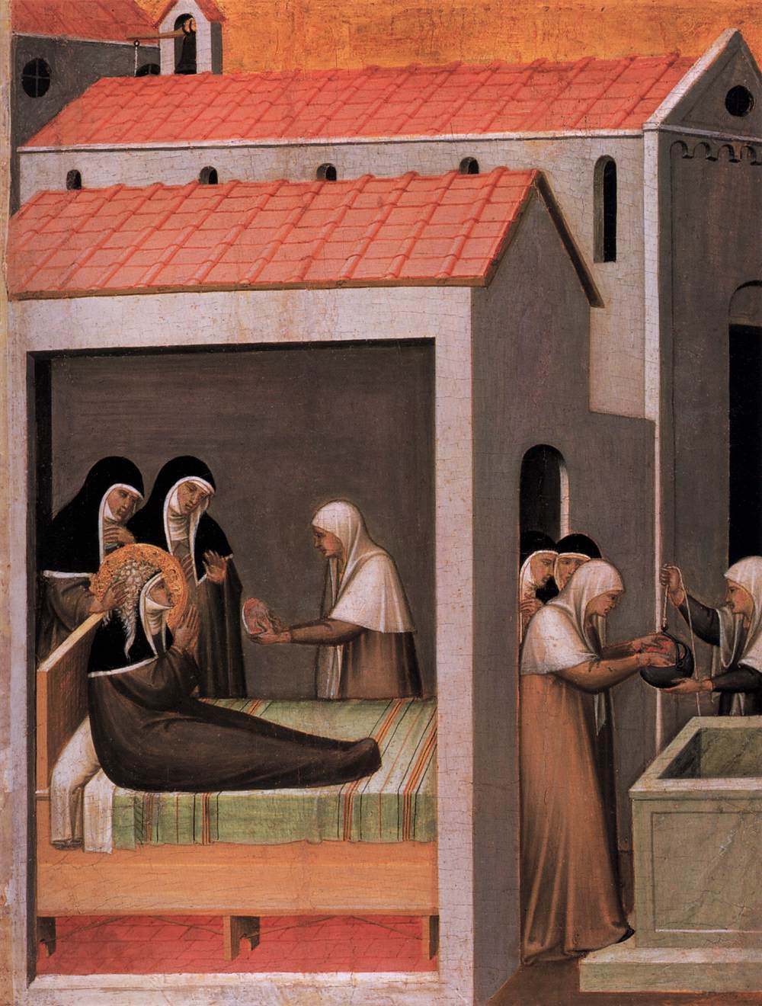
1341.
Pietro Lorenzetti.
El milagro del Hielo.
Staatliche Museen, Berlín.

Slide 42
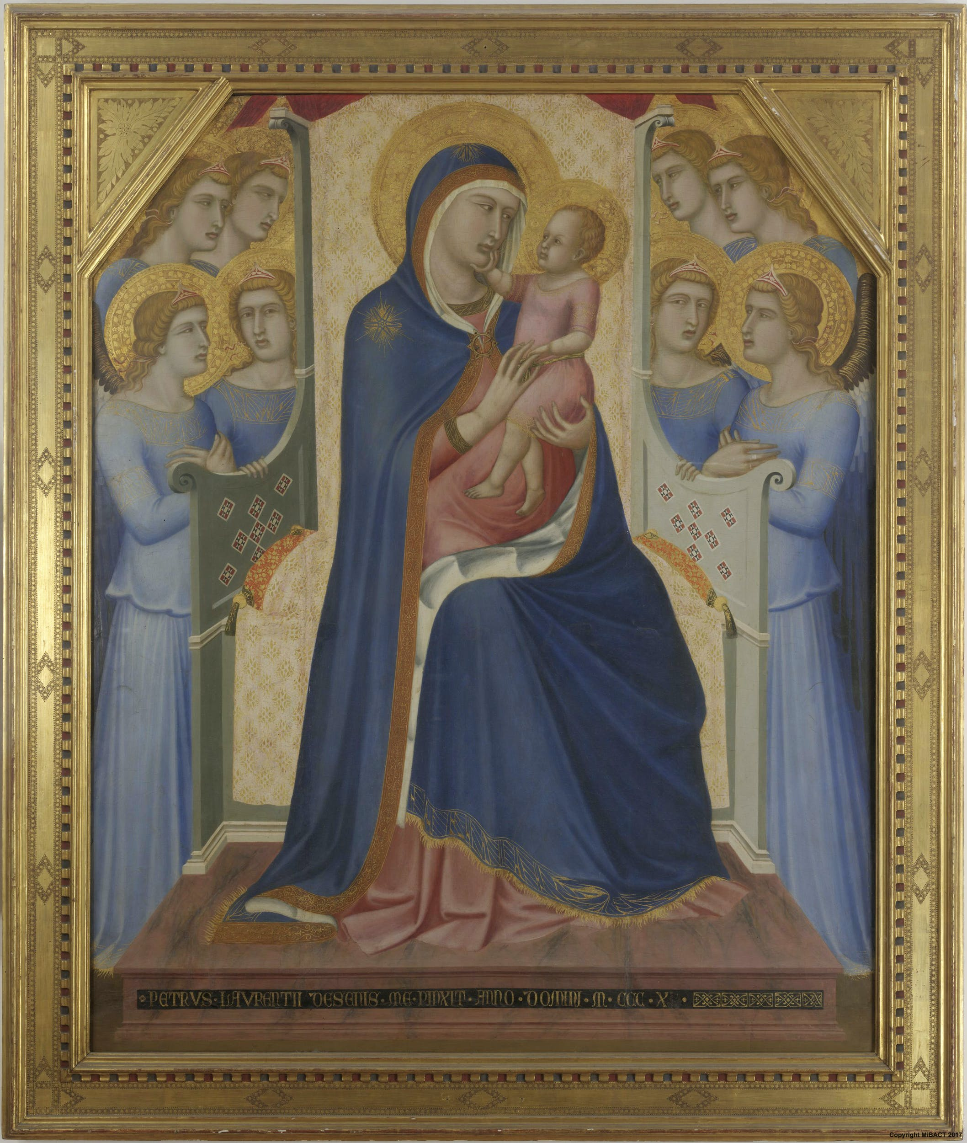
1340. Pietro lorenzetti. Virgen. Uffizi.
La obra representa a la Virgen con el Niño en Majestad, es decir, entronizada, rodeada de ocho ángeles divididos en dos grupos simétricos a cada lado.
El trono y el mármol de la base están dispuestos siguiendo una perspectiva central intuitiva, típica de la investigación espacial de la época.
Uno de los flancos del trono se encuentra iluminado, y el otro en sombras, lo que da testimonio de las investigaciones en cuestiones lumínicas del artista.
En la obra dominan las tonalidades claras, casi pasteles, sobretodo de los azules, celestes y el rosa, dando notable solidez a las figuras.
La madre y el Niño entablan un amoroso coloquio subrayado en el contacto de las miradas, con el Niño apoyando la pequeña mano sobre el rostro de la Virgen mientras con la otra sostiene un dedo, de forma tierna y afectuosa.
Es muy original el efecto con el que el manto de María, a la derecha, cae hacia el suelo con un pliegue recto, que no tiene en cuenta la curvatura del asiento. Se trata de un efecto experimental que busca evitar el tradicional repliegue del manto en las piernas de María y la simetría de la composición.

Slide 44
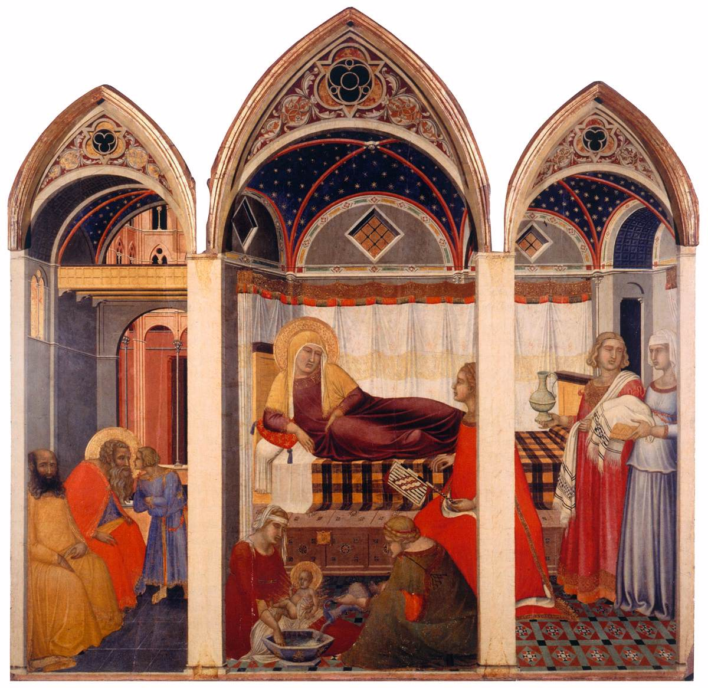
1342. Pietro Lorenzetti. Nacimiento de la Virgen. Museo dell'Opera del Duomo, Siena.
Ambrogio y Pietro Lorenzetti elevaron la dosis de naturalismo en la pintura sienesa, anticipando mucho el empleo de una perspectiva lineal exacta.
El edificio tiene forma de “casa de muñecas”, viéndose su interior y exterior, con un interior doméstico.
Pietro usa también una arcada triple, pero delimitada por las tallas del marco, no pintadas, y distribuye la cama de Santa Ana entre dos de los espacios, lo que refuerza la ilusión de realidad. Aquí se adelanta al Políptico de Gante de Jan Van Eyck y a los trípticos del “maestro de Flémalle”.

Slide 45
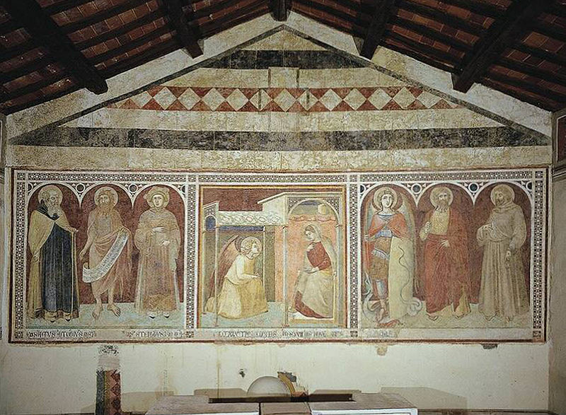
1345. Pietro Lorenzetti. Anunciación.
Santos. Iglesia de San Miguel Arcángel, Castiglione del Bosco, Montalcino, Italia.
Izquierda: santos Antonio Abad, Juan Bautista y Esteban.
Derecha: Miguel Arcángel, Bartolomeo y Francisco de Asís.

Slide 47
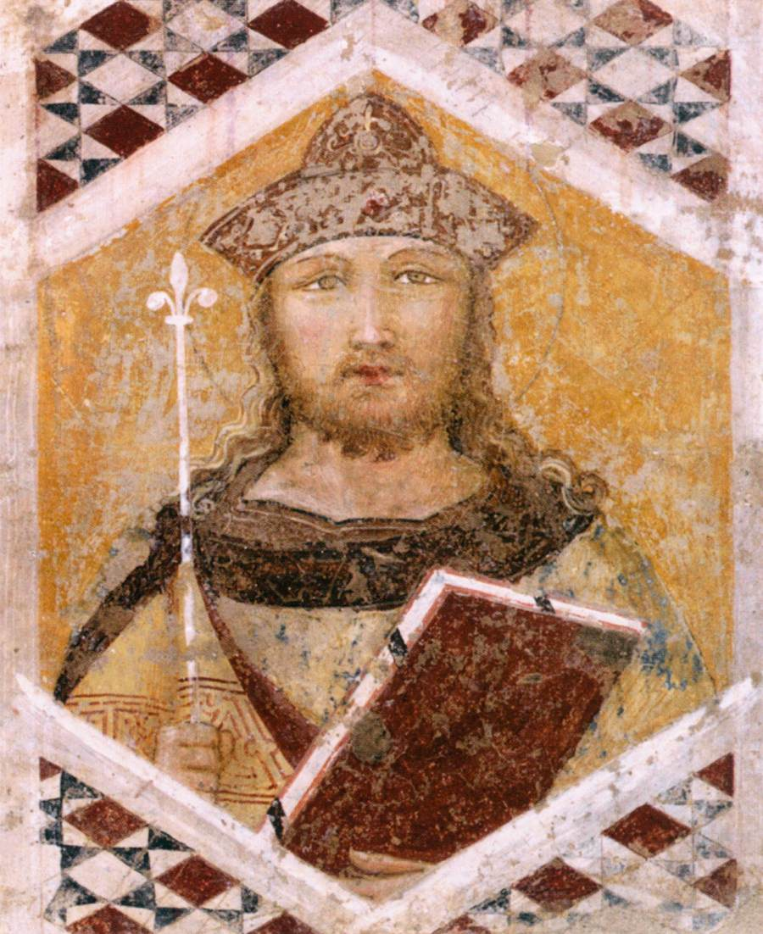
Pietro Lorenzetti.
San Luis.
Pinacoteca Nazionale, Siena.

Slide 48
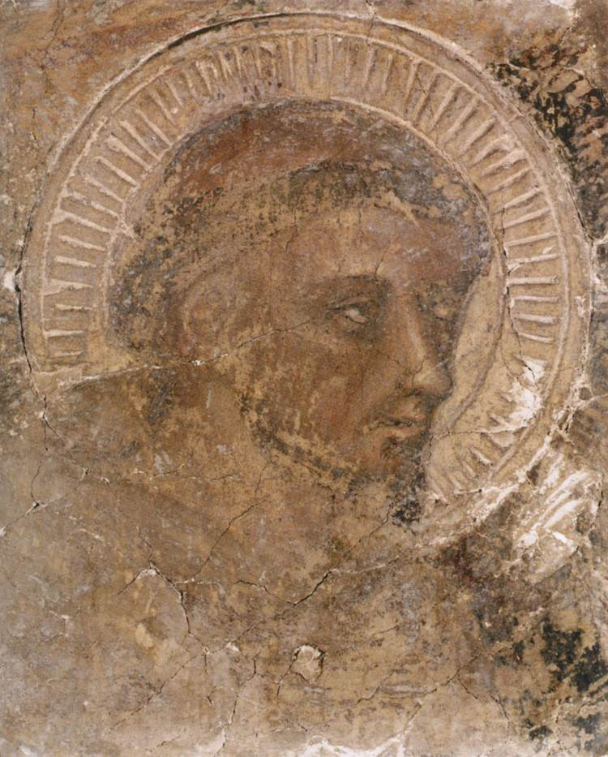
Pietro Lorenzetti.
Santo Franciscano.
Birmingham Museum and Art Gallery.

